Slide 1


INTRODUÇÃO AOS SISTEMAS DE INFORMAÇÃO
Prof. Dr. Valter Camargo
Detalhes Adicionais:
Classes de Associação, Namespaces, Pacotes, Subsistemas e Classes de Abstrações

Slide 2
ANINHAMENTO, PACOTES, SUBSISTEMAS

Slide 3
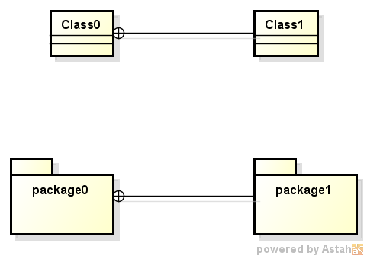
ANINHAMENTO
NESTED RELATIONSHIP
É apenas uma forma gráfica de mostrar aninhamento.
O pacote, por exemplo, poderia também ser colocado
dentro do outro. O significado é o mesmo.
No caso da classe, a única forma de representar uma
Inner Class é usando esse tipo de relacionamento de associação.

Slide 4
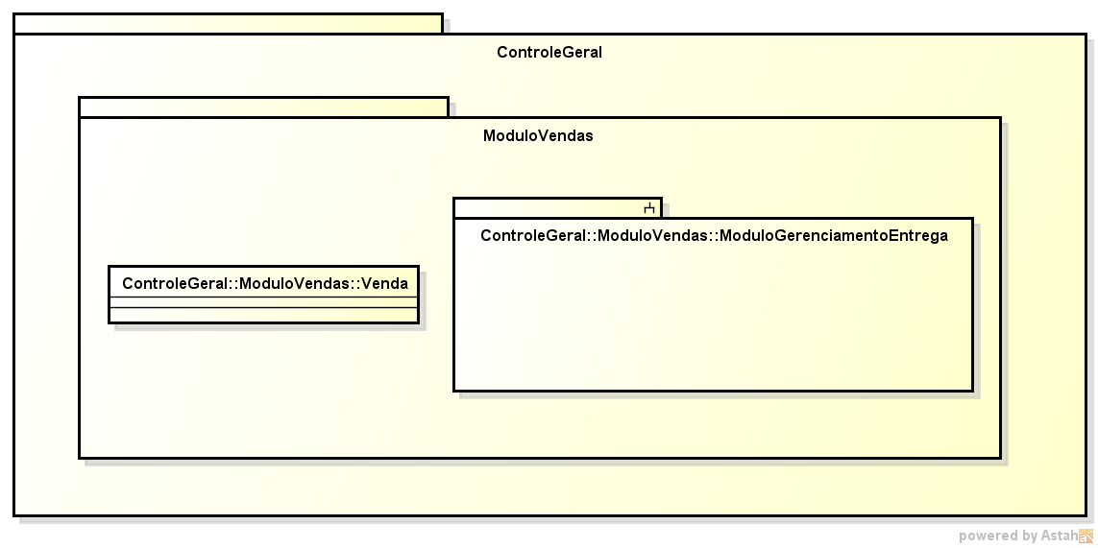
NAMESPACE E SUBSISTEMA
É “onde” (o caminho) o elemento se encontra

Slide 5
PACOTES E SUBSISTEMAS
Pacotes são usados para agrupamento de classes relacionadas a um determinado critério
Impacta na organização do sistema e, consequentemente, na facilidade de compreensão futura
Subsistemas são conjuntos de elementos (pacotes, classes, interfaces) que possuem um comportamento, isto é, um determinado objetivo. Os pacotes não necessariamente precisam exibir um comportamento.

Slide 6
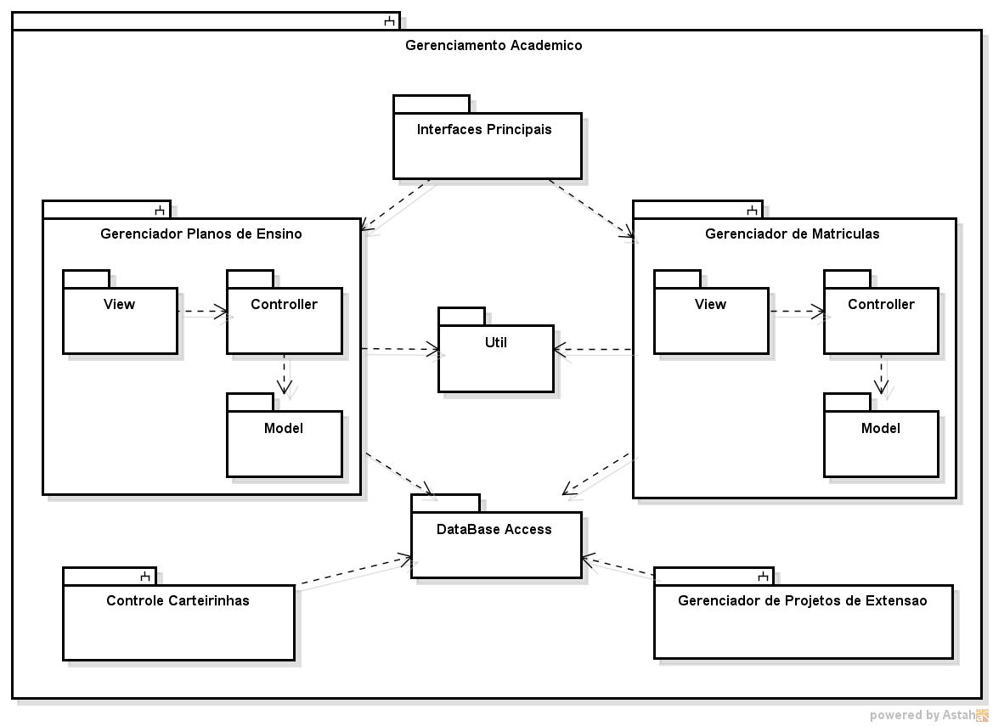

Slide 7
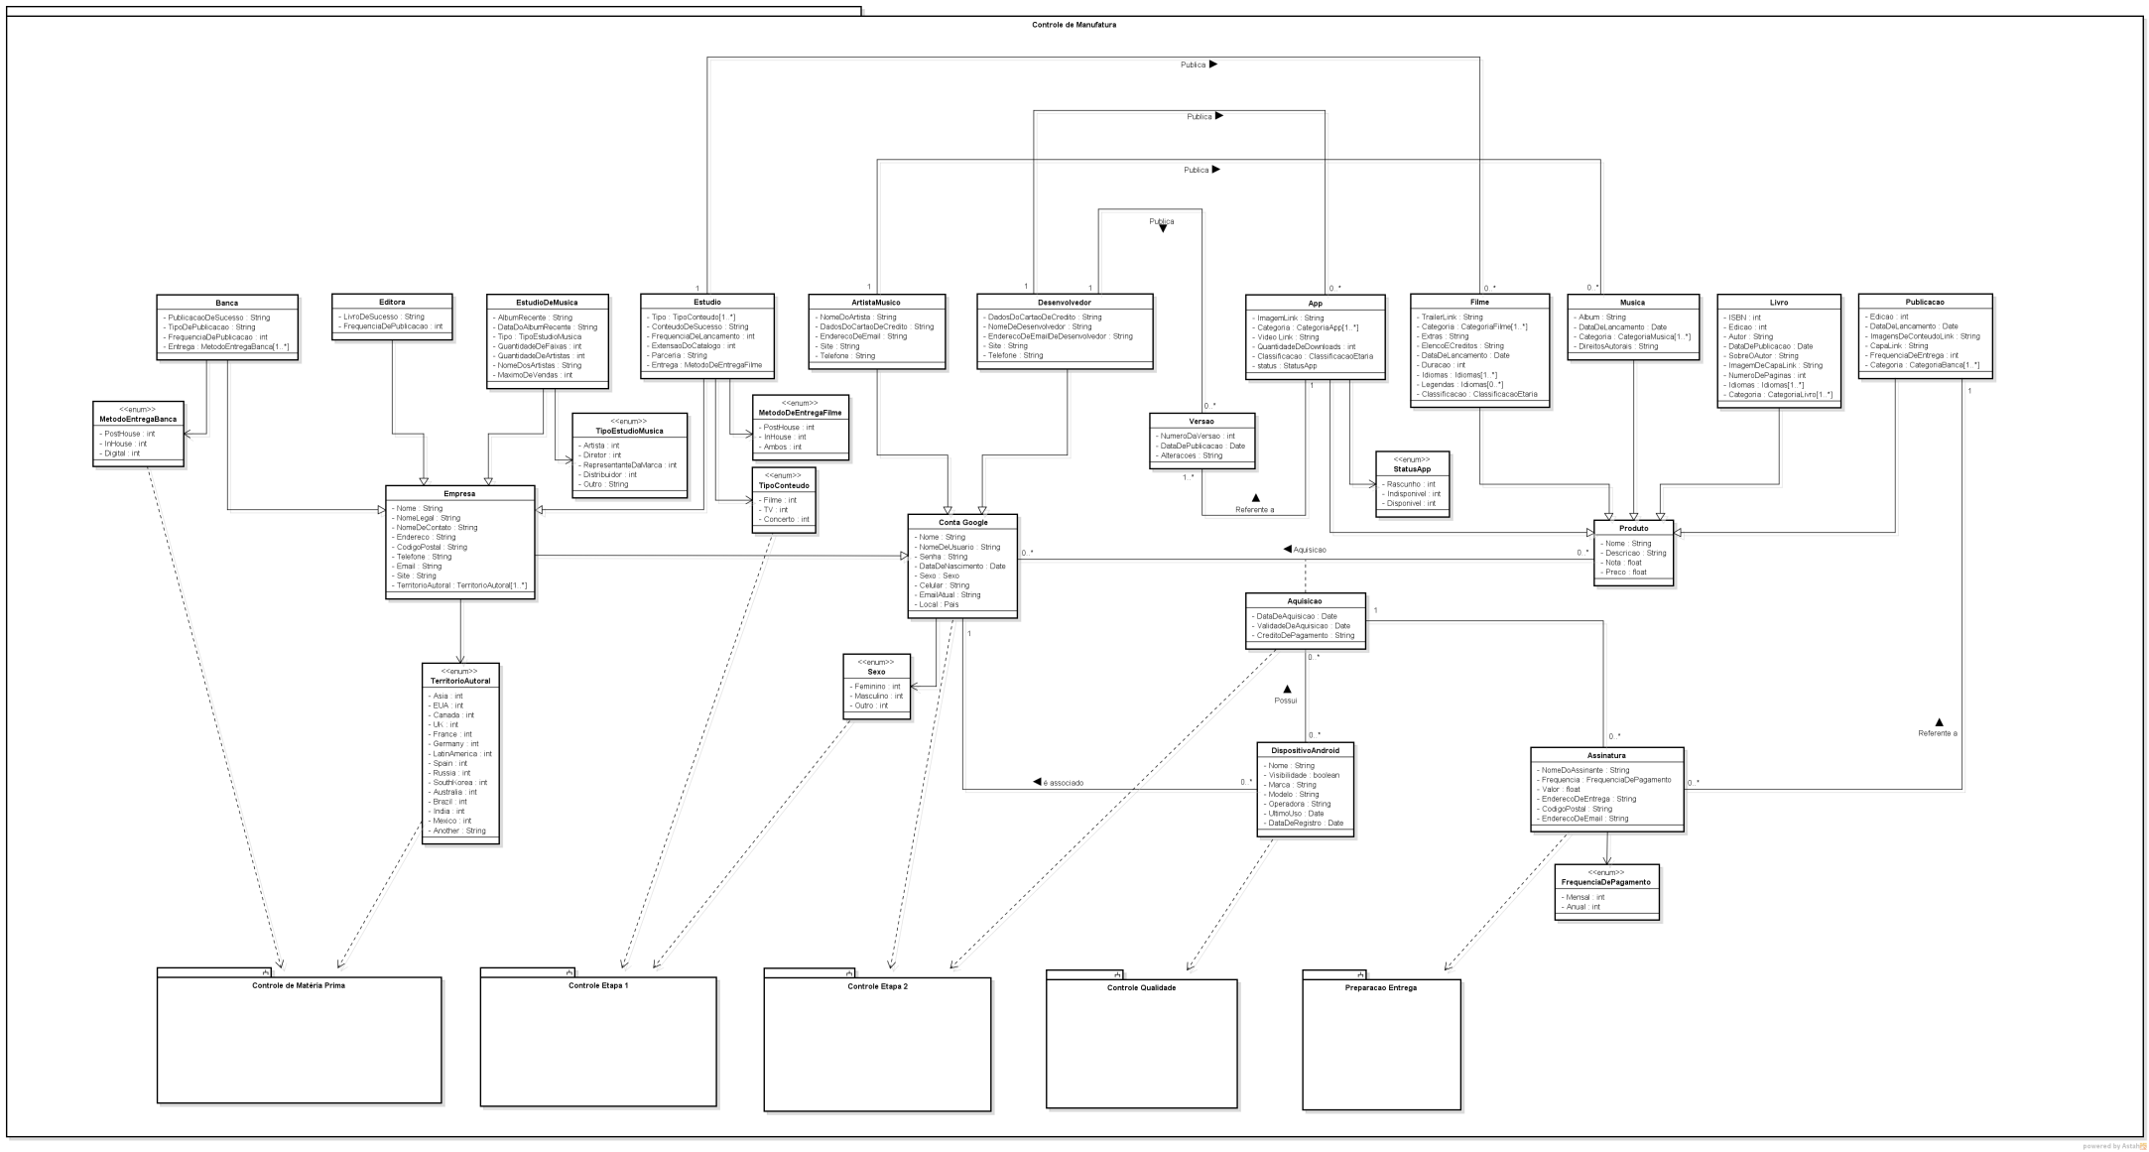


Slide 8


Slide 9
CLASSES COMO ABSTRAÇÕES

Slide 10
CUIDADO
Classes muitas vezes devem ser criadas para “abstrações” e nem sempre para objetos físicos do mundo real
Uma classe deve ser criada para algo que possui particularidades
Exemplos
  Livro X Exemplar
  Quartos de hotel X Acomodação X Tipo Acomodação
  Pedido X item
  E-Book X Cópia
Em Padrões de Projeto isso é bastante normal
  Subject, Observer, Strategy, Builder, Factory,

Slide 11
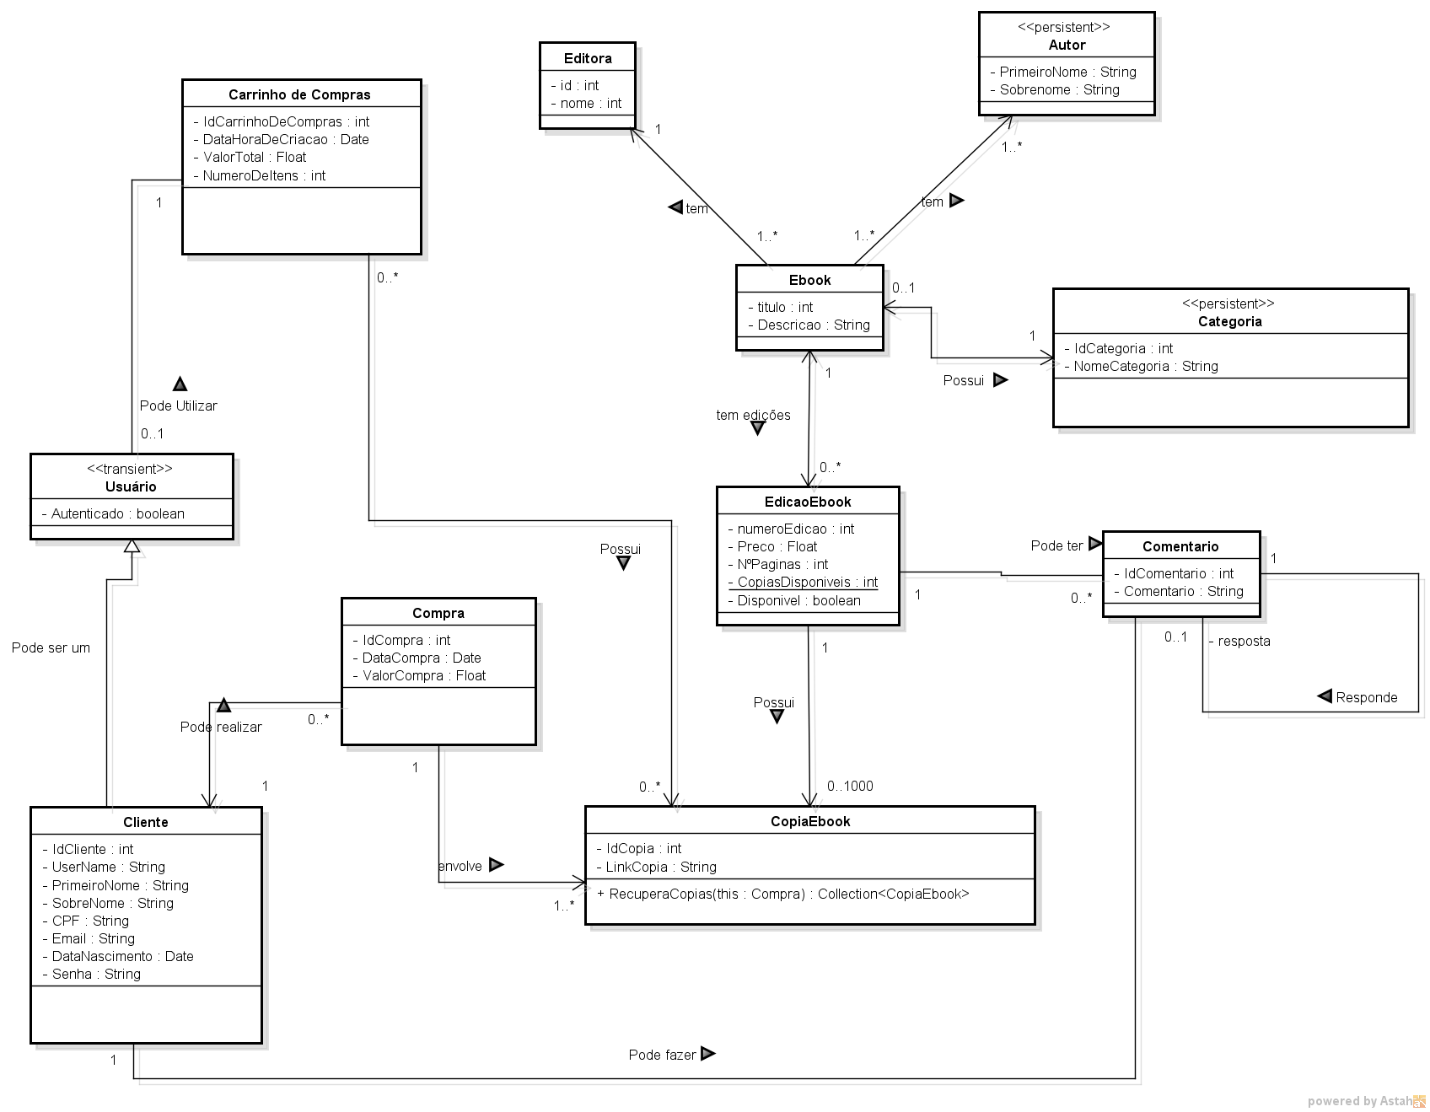

Slide 12
CLASSES DE ASSOCIAÇÃO

Slide 13
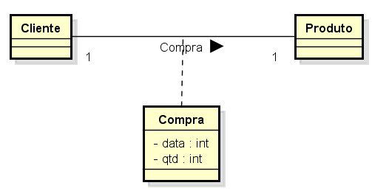
MULT: 1 - 1
Obj:
cliente1
Obj:
compra1
Obj:
produto1
Obj:
cliente1
Obj:
compra2
Obj:
produto2
Regra: Um cliente só pode comprar um produto em uma determinada data e qtd
Na classe Compra haverá um atributo Cliente e um atributoProduto.
Na classe Cliente haverá um atributo Compra (e não uma lista)
  Isso força a existir apenas uma compra para cada cliente
Na classe Produto haverá um atributo Compra

Slide 14


MULT: 1 - 1..*
Obj:
cliente1
Obj:
compra1
Obj:
produto1
Obj:
cliente1
Obj:
cliente1
Obj:
compra2
Obj:
compra3
Obj:
produto2
Obj:
produto3
Regra: Um cliente pode comprar um ou mais produtos em uma determinada data e qtd. Um produto só pode ser comprado por um determinado cliente
Na classe Compra haverá um atributo Cliente, um atributoProduto.
Na classe Cliente haverá uma lista de objetos Compra (isso é o que permite modelar que ele estará relacionado a vários produtos)
Na classe Produto haverá um atributo Compra (isto é, um determinado Produto não poderá aparecer em uma outra compra --- estranho....)
Note que, com esta forma de modelagem as instâncias de compra são , na verdade, os “itens” de um pedido.

Slide 15
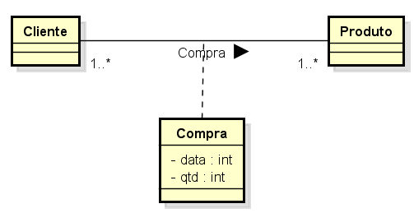
MULT: 1..* - 1..*
Obj:
cliente1
Obj:
cliente1
Obj:
compra1
Obj:
compra2
Obj:
produto1
Obj:
produto2
Obj:
cliente2
Obj:
cliente2
Obj:
compra3
Obj:
compra4
Obj:
produto1
Obj:
produto2
Regra: Um cliente pode comprar um ou mais produtos em uma determinada data e qtd. Um produto pode ser comprado por um ou mais clientes
Na classe Compra haverá um atributo Cliente, um atributoProduto. (como sempre)
Na classe Cliente haverá uma lista de objetos Compra (isso é o que permite modelar que ele estará relacionado a vários produtos)
Na classe Produto haverá também uma lista de Compras (isto é, um mesmo Produto poderá aparecer em uma outra compra)
Note que, com esta forma de modelagem as instâncias de compra são, na verdade, os “itens” de um pedido.

Slide 16
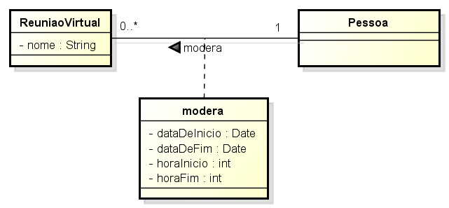
CLASSES DE ASSOCIAÇÃO
Requisito: O sistema deve permitir registrar todas as vezes que determinada pessoa moderou uma reunião, com o intervalo de tempo que durou a moderação.
Certo ou Errado ?

Slide 17
CLASSES DE ASSOCIAÇÃO
Requisito: O sistema deve permitir registrar todas as vezes que determinada pessoa moderou uma reunião, com o intervalo de tempo que durou a moderação.
Certo ou Errado ?
Certo !

